Slide 1
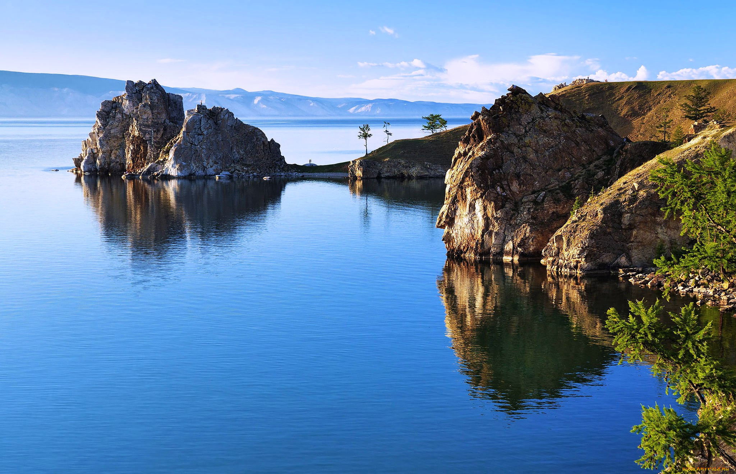

ТУРИСТИЧЕСКИЙ ПОТЕНЦИАЛ ИРКУТСКОЙ ОБЛАСТИ
Евгения Найденова
Агентство по туризму Иркутской области

Slide 2
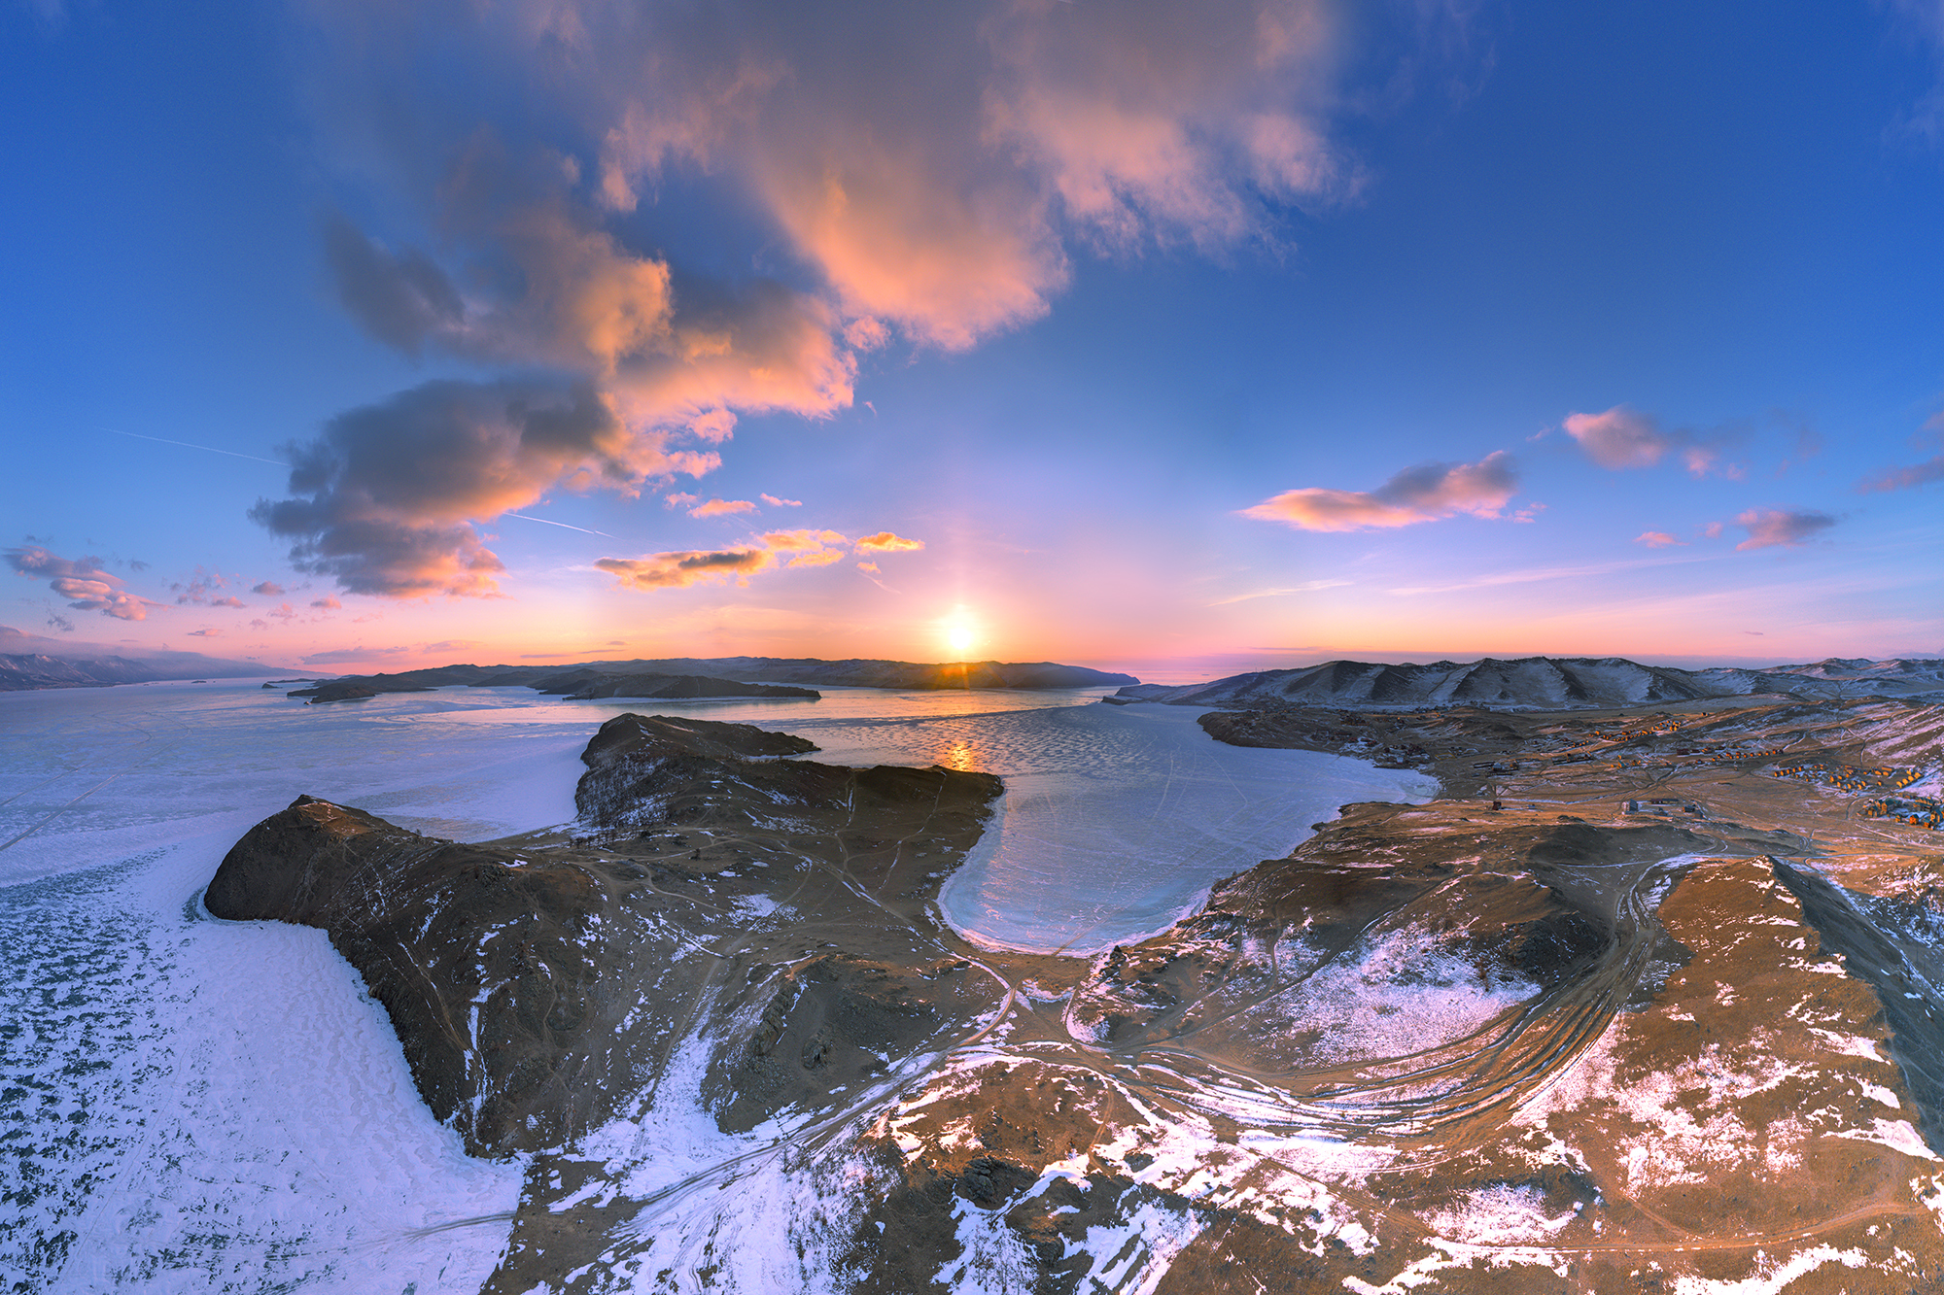
РЕЗУЛЬТАТЫ 2022 vs 2018
2018
2022
1 376
тыс. туристов
+22%
1 678
тыс. туристов
+6 %
ТУР ПОТОК*
+21%
Среднегодовой прирост субъектов МСП в сфере туризма
Количество КСР
(коллективные средства размещения)
550 шт.
667 шт.
2,5 %
ВРП
(Доля туризма)
0,7%
+143%
1,7%
Средняя доля занятых в отрасли
869
Млн. руб.
+72%
1 495
Млн. руб.
НАЛОГИ
+17 %
Количество ЗАНЯТЫХ
25,1
Тыс. чел.
+5%
26,4
Тыс. чел.
Среднегодовая динамика налоговых отчислений
*турпоток без учета иностранных туристов

Slide 3














ТУРОТРАСЛЬ СЕГОДНЯ…
ТУРИЗМ
#Деятельность гостиниц и санаториев
#Организация туристической деятельности
#Деятельность в сфере культуры и развлечений
#Спортивно-развлекательная деятельность
#Деятельность предприятий питания
…ЗАТРАГИВАЕТ ВСЕ БОЛЬШЕ СМЕЖНЫХ НАПРАВЛЕНИЙ…
# МАСТЕР-ПЛАНИРОВАНИЕ_ТЕРРИТОРИЙ
#МОДЕРНИЗАЦИЯ_ТРАНСПОРТНОЙ_СИСТЕМЫ
КУЛЬТУРНЫЙ КОД
ДОРОЖНАЯ ИНФРАСТРУКТУРА
ТУРИСТИЧЕСКИЕ КЛАСТЕРЫ
#ЭКО_ПОВЕСТКА
АЭРОПОРТЫ И МАЛАЯ АВИАЦИЯ
АГРОТУРИЗМ
ОТВЕТСТВЕННЫЙ ПОДХОД К
РАЗВИТИЮ ПРИРОДНЫХ ТЕРРИТОРИЙ
ЭКО-ТУРИЗМ
КРУИЗНАЯ ИНФРАСТРУКТУРА

Slide 4
РЕГИОНАЛЬНАЯ ГОСПРОГРАММА ПО ТУРИЗМУ

Slide 5

ТЕКУЩИЙ СТАТУС
ЦЕЛЬ
РАЗВИТИЕ СФЕРЫ ТУРИЗМА КАК ПРИОРИТЕТНОГО НАПРАВЛЕНИЯ РАЗВИТИЯ ЭКОНОМИКИ ИРКУТСКОЙ ОБЛАСТИ
Задачи
1
Развитие туристской инфраструктуры в Иркутской области
2
Повышение доступности туристических продуктов
3
Совершенствование управления в сфере туризма
4
Увеличение продолжительности пребывания туриста на территории Иркутской области и г. Иркутска
5
Развитие туризма в Иркутской области в межсезонье
6
Комплексное развитие туризма в муниципальных образованиях Иркутской области, в т.ч. Вне территории Байкала

Slide 6

1
ПОПУЛЯРИЗАЦИЯ РЕГИОНА
ФОРМИРОВАНИЕ ТУРИСТИЧЕСКОГО БРЕНДА ИРКУТСКОЙ ОБЛАСТИ
2
СОЗДАНИЕ НОВЫХ РЕГИОНАЛЬНЫХ И МЕЖРЕГИОНАЛЬНЫХ МАРШРУТОВ
3
СОЗДАНИЕ И ПРОДВИЖЕНИЕ ТУРИСТИЧЕСКОГО ПОРТАЛА
4
КОНЦЕПЦИИ ГАСТРОНОМИЧЕСКОГО И СОБЫТИЙНОГО ТУРИЗМА

Slide 7
ИНФРАСТРУКТУРНЫЕ ПРОЕКТЫ

Slide 8
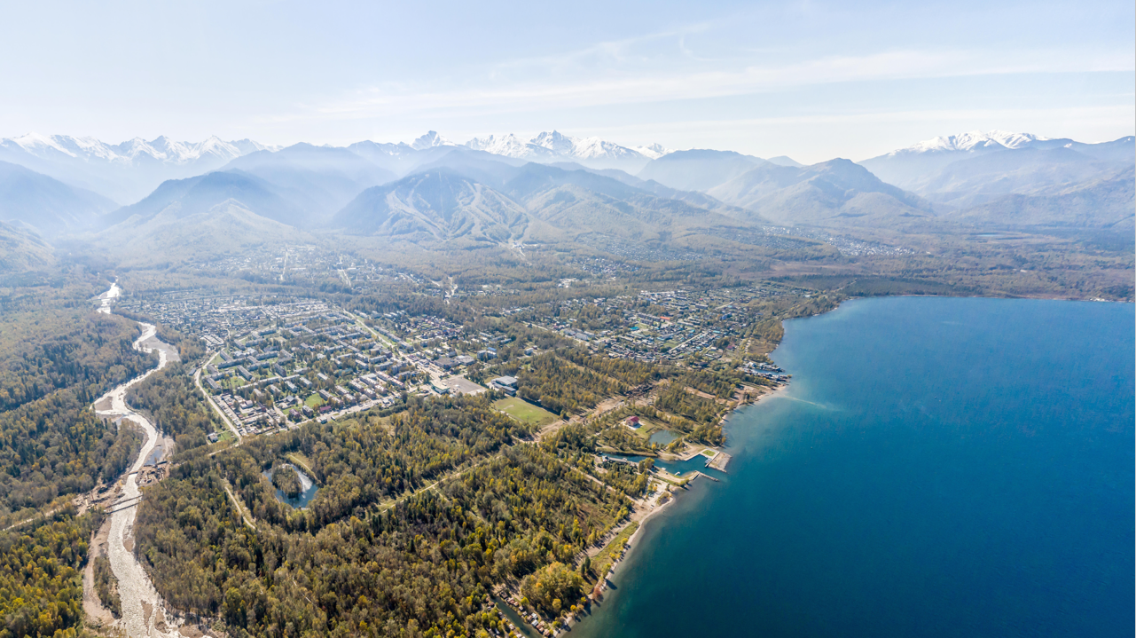


БАЙКАЛЬСК
ОСОБАЯ ЭКОНОМИЧЕСКАЯ ЗОНА «ВОРОТА БАЙКАЛА»
«ПРЕДГОРНЫЙ» И «ПРИБРЕЖНЫЙ» КЛАСТЕРЫ,
ОБЩАЯ ПЛОЩАДЬ 763 ГА.
ЗАРЕГИСТРИРОВАНО 18 РЕЗИДЕНТОВ
РАЗРАБОТАНЫ «ТРЕБОВАНИЯ К АРХИТЕКТУРНОМУ ОБЛИКУ И БЛАГОУСТРОЙСТВУ ТЕРРИТОРИИ»
(ОГБУ «Центр компетенций» и Служба архитектуры Иркутской области)
ОБЩИЙ ОБЪЕМ ИНВЕСТИЦИЙ – 17,7 млрд. руб.
(потенциал одновременного размещения – 2,5+ тыс. туристов)

Slide 9
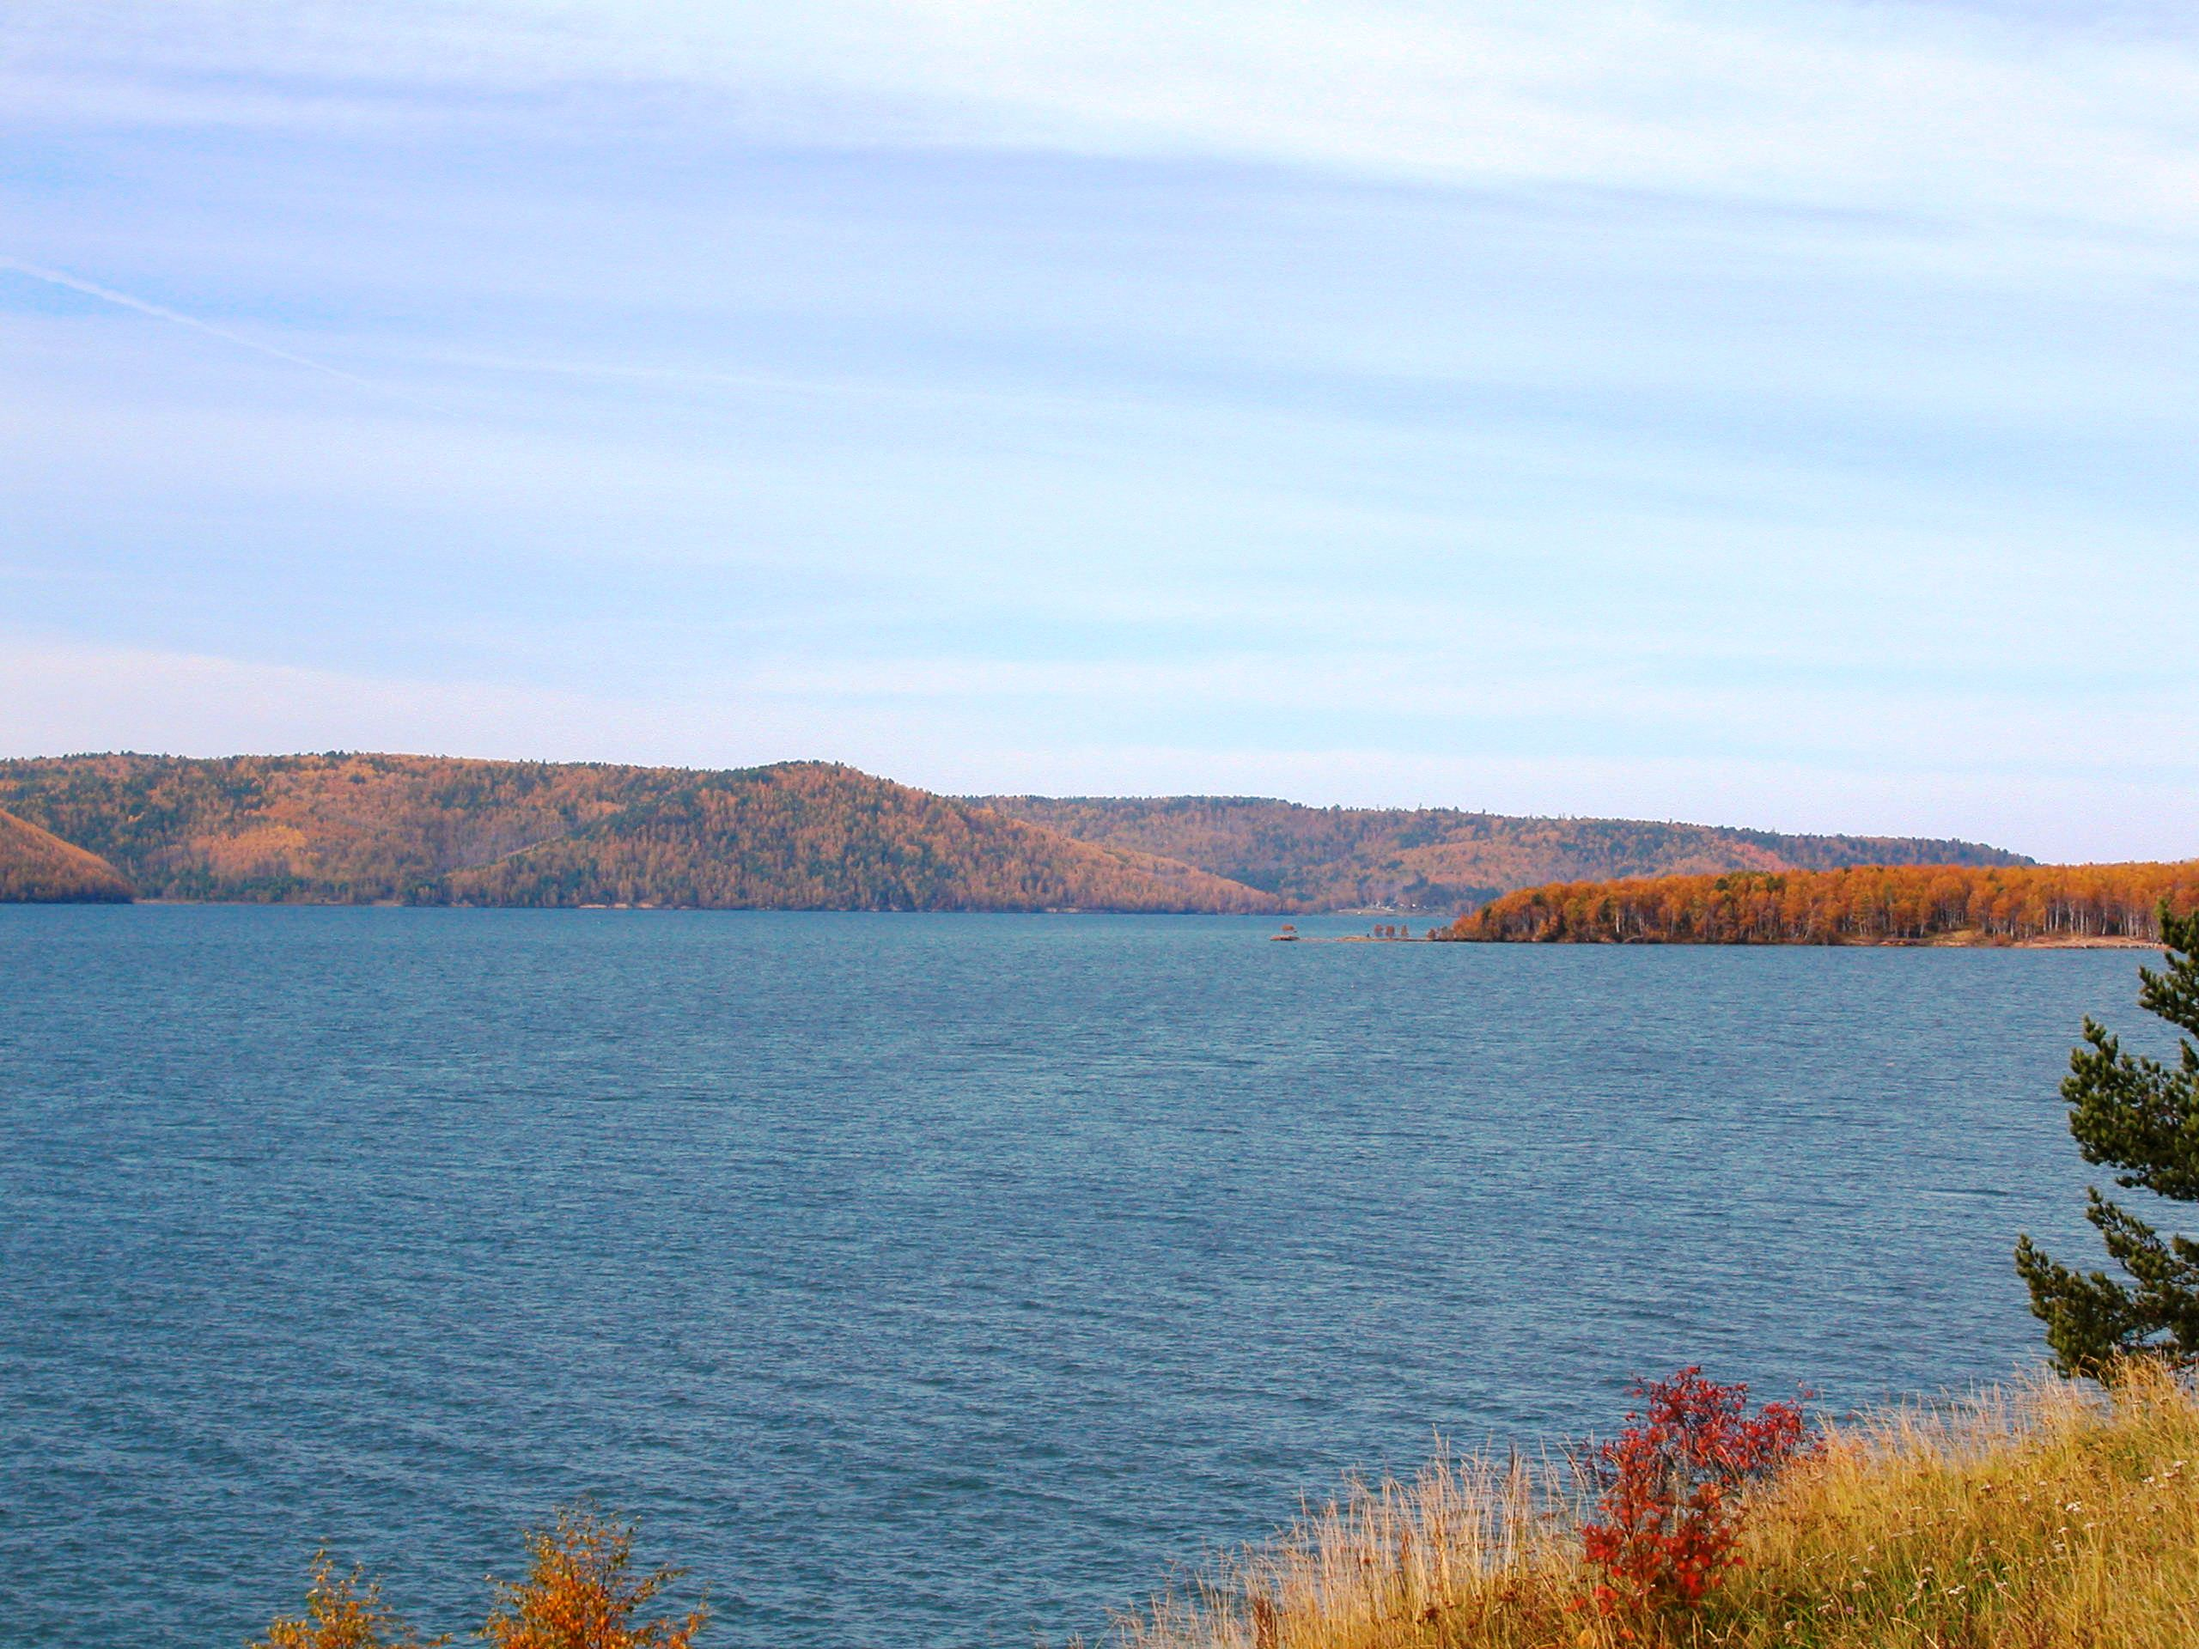
ТАЛЬЦЫ
СОЗДАНИЕ ЕДИНОЙ ТУРИСТИЧЕСКОЙ «АГЛОМЕРАЦИИ»
КРУГЛОГОДИЧНОЕ ИСПОЛЬЗОВАНИЕ ТЕРРИТОРИИ ДЛЯ ЭКОЛОГИЧЕСКОГО ТУРИЗМА И АКТИВНОГО ОТДЫХА
ОСВОЕНИЕ ТЕРРИТОРИИ И АКВАТОРИИ С ОБЕСПЕЧЕНИЕМ ШИРОКОГО СПЕКТРА УСЛУГ
СТРОИТЕЛЬСТВО ГОСТИНИЧНЫХ КОМПЛЕКСОВ (ДО 1 500 НОМЕРОВ)
РАЗРАБОТКА МАСТЕР-ПЛАНА ДО СЕНТЯБРЯ 2023

Slide 10
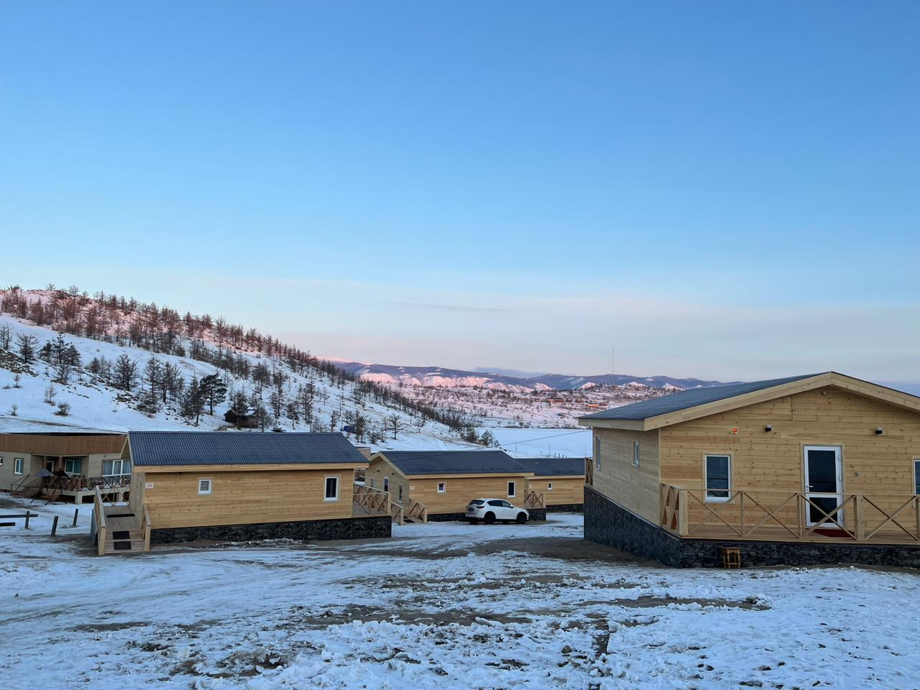

МОДУЛЬНЫЕ ОТЕЛИ
1 0
ПРОЕКТОВ МОДУЛЬНЫХ ОТЕЛЕЙ ПОЛУЧИЛИ СУБСИДИИ В 2022
208 млн. руб. – общий объем субсидий
470 млн. руб. – ожидаемый объем частных инвестиций.
2 5 +
ПРОЕКТОВ МОДУЛЬНЫХ ОТЕЛЕЙ
ПОТЕНЦИАЛ НА 2023-2024
252 млн. руб. – потенциальный объем субсидий
570 млн. руб. – прогнозный объем частных инвестиций.

Slide 11

АРХИТЕКТУРА
1
АРХИТЕКТУРНЫЙ КОД ТЕРРИТОРИЙ
ПОДДЕРЖКА И УСИЛЕНИЕ СВОЕОБРАЗНОСТИ И НЕПОВТОРИМОСТИ МЕСТ ЗА СЧЕТ ОСОБЕННОСТЕЙ КУЛЬТУРЫ, ТРАДИЦИЙ, ГЕОГРАФИЧЕСКОГО ПОЛОЖЕНИЯ, АРХИТЕКТУРЫ, ИСТОРИИ.

Slide 12
ПЕРСПЕКТИВНЫЕ НАПРАВЛЕНИЯ ТУРИЗМА

Slide 13
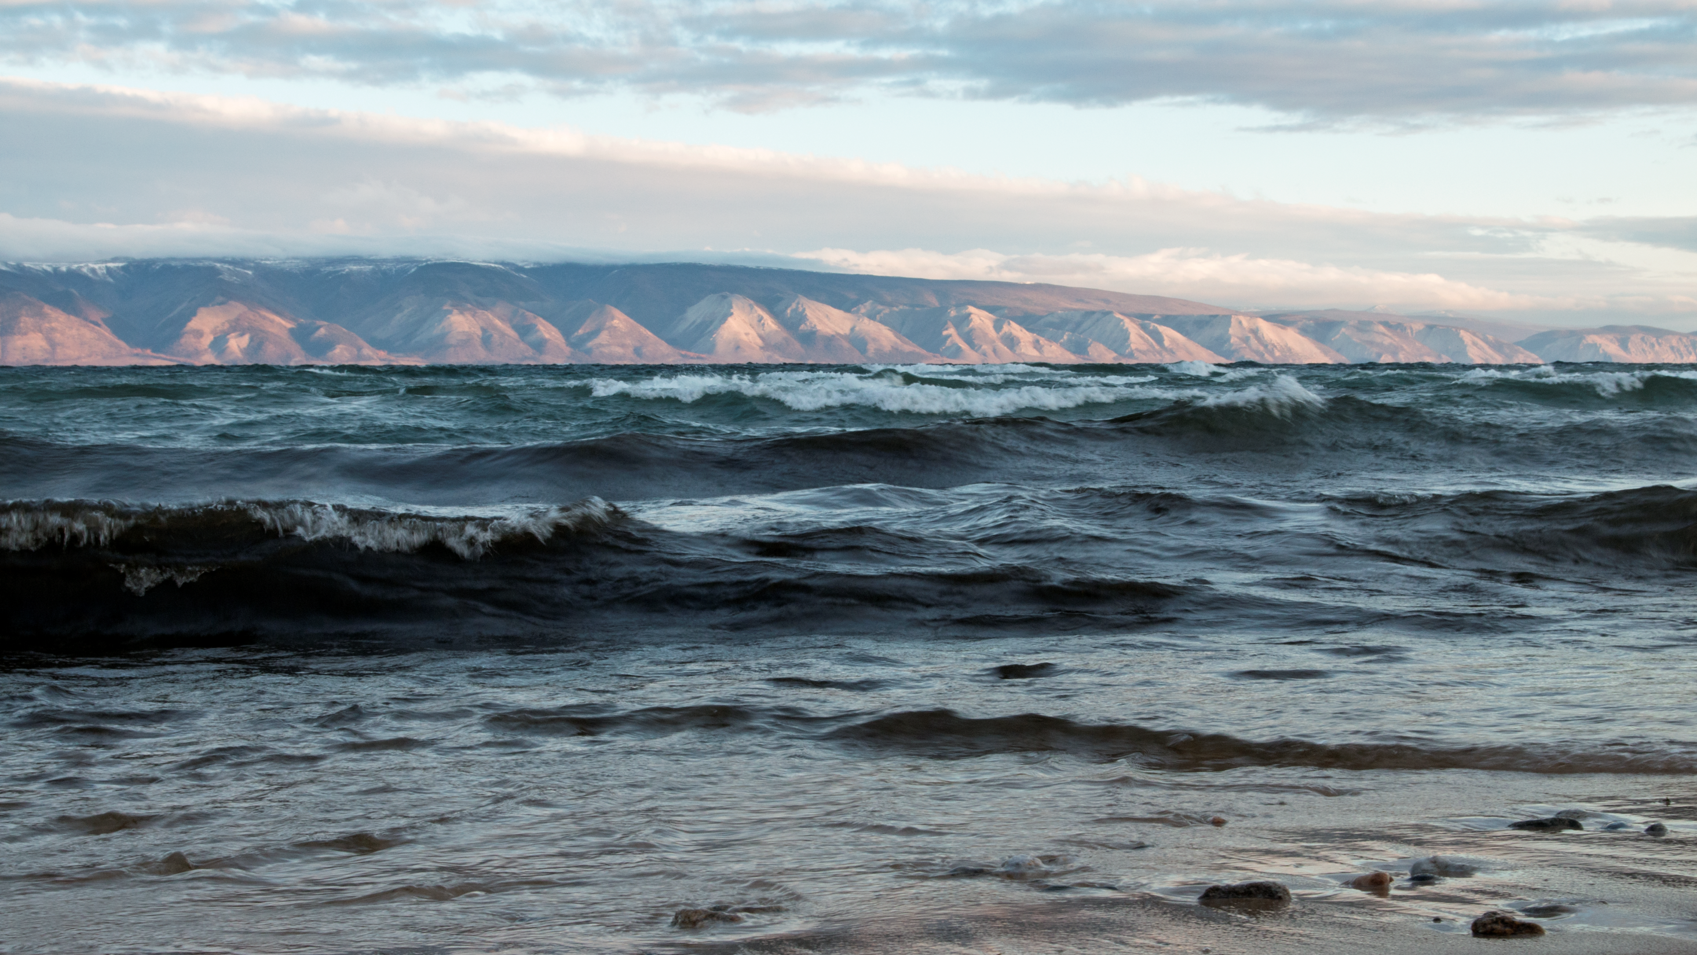
ЭКОЛОГИЧЕСКИЙ ТУРИЗМ
Задачи
1
ДАЁТ ПОНИМАНИЕ И ВОЗМОЖНОСТИ ПО РАЗВИТИЮ ИНФРАСТРУКТУРЫ
УСТАНОВЛЕНИЕ ГРАНИЦ НАСЕЛЕННЫХ ПУНКТОВ В ЦЭЗ БПТ
2
ЗОНИРОВАНИЕ ТЕРРИТОРИЙ
ОПРЕДЕЛЕНИЕ ПОТЕНЦИАЛА РАЙОНОВ
3
РАЗВИТИЕ ЭКО-ТРОП
ОСОЗНАННЫЙ ТУРИЗМ И ТОЧКИ ПРИТЯЖЕНИЯ

Slide 14
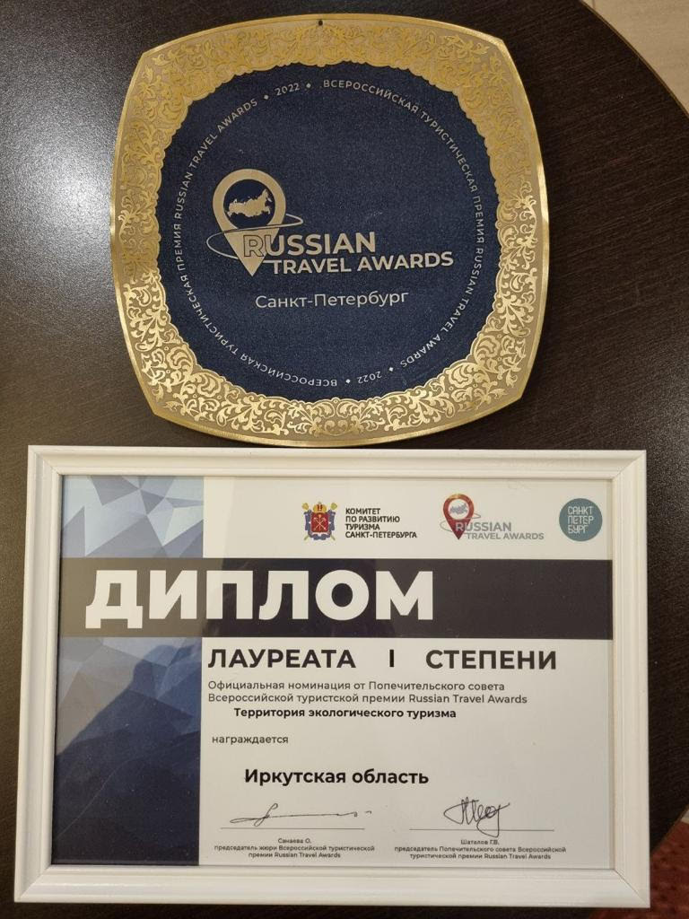
1
Russian Travel Awards 2022
место в номинации:
«Территория экологического туризма»

Slide 15
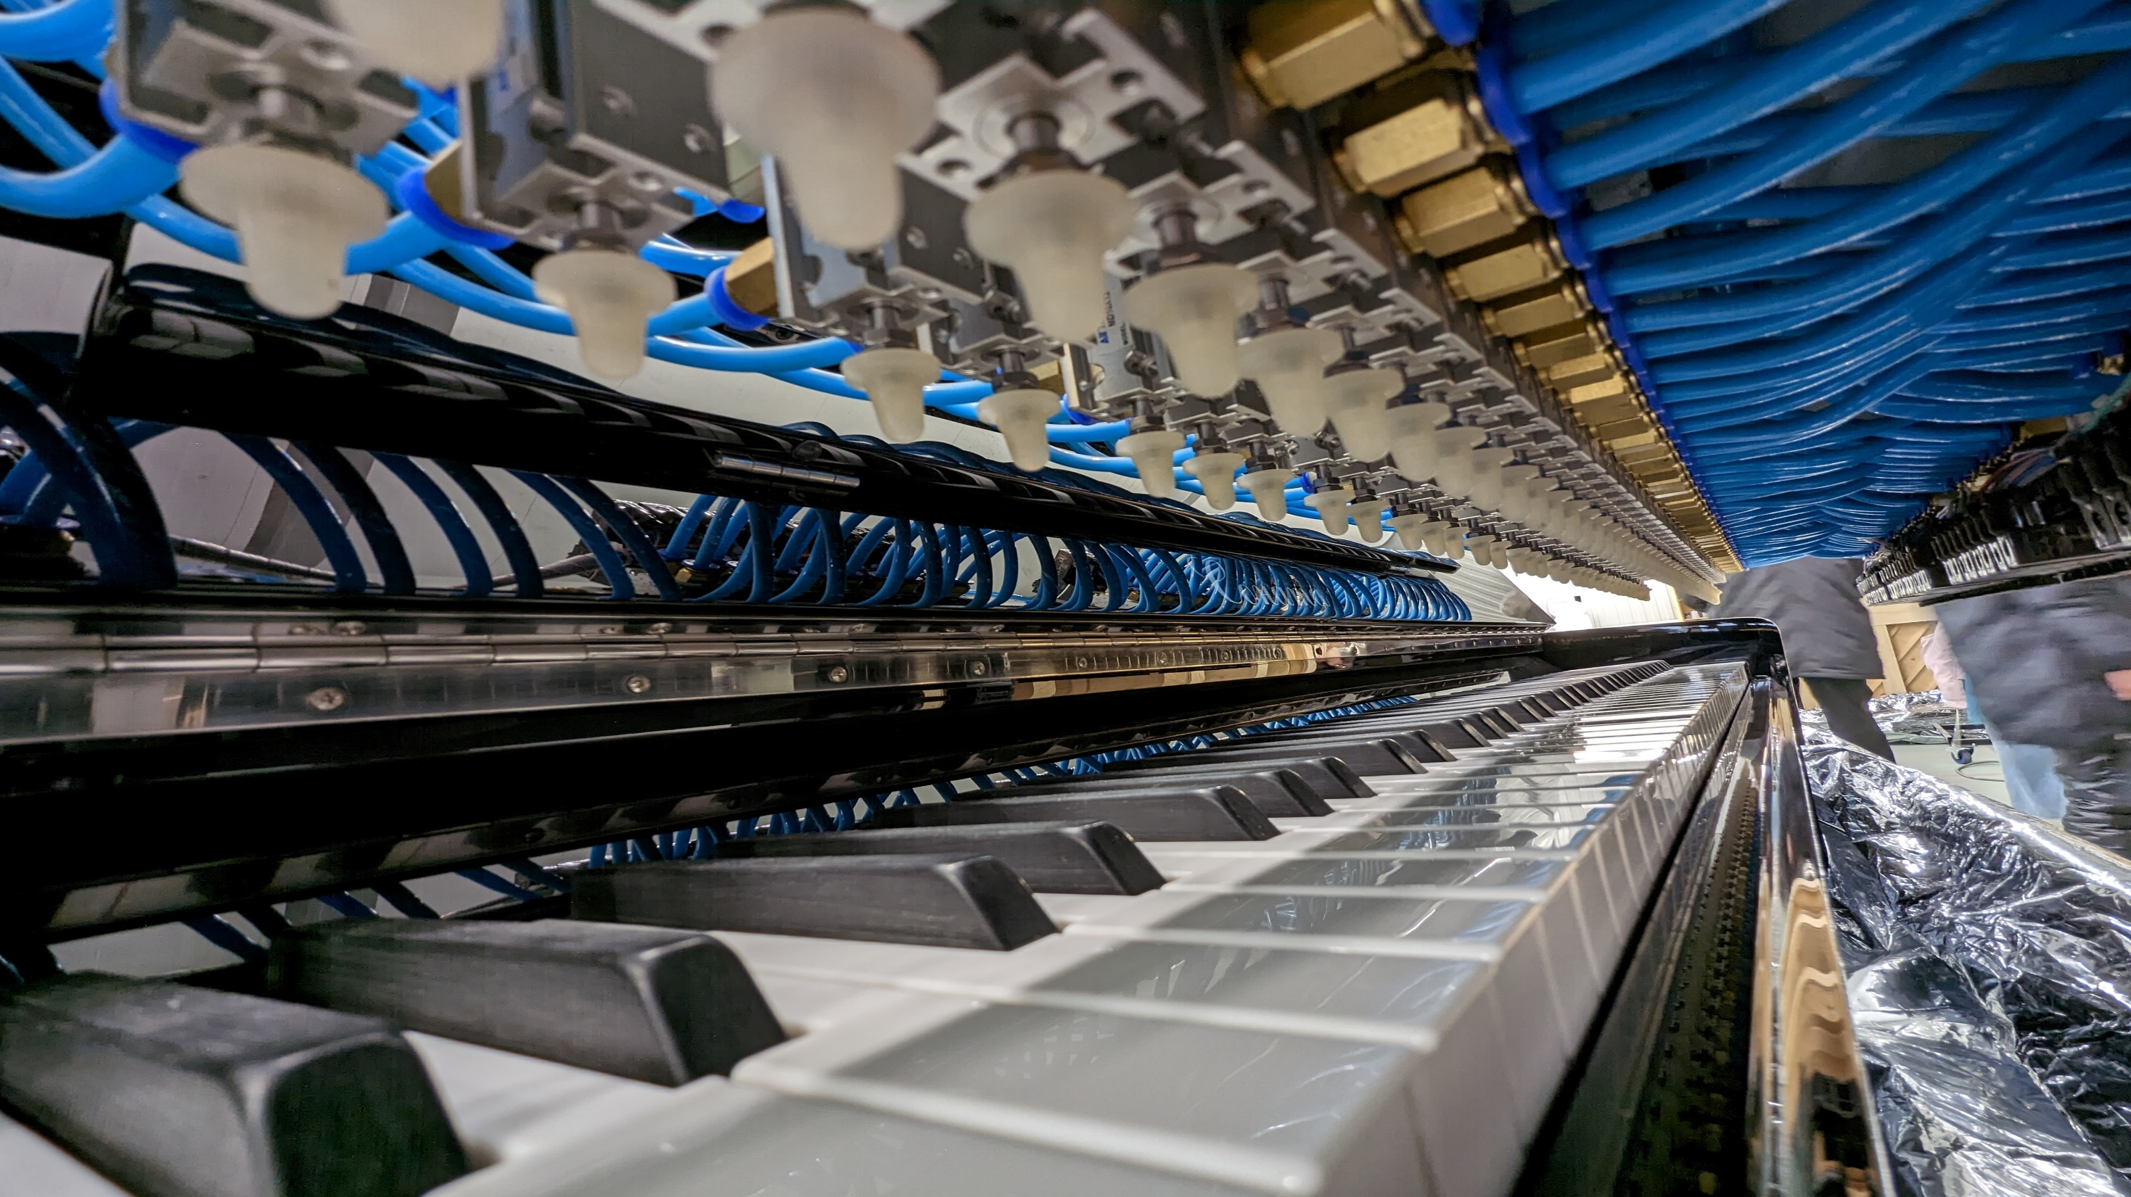
ПРОМЫШЛЕННЫЙ ТУРИЗМ
Поставленные цели
Промышленный потенциал и качество продукции
Удержание населения и профориентация молодежи
1
2
3
Туризм
Повышение узнаваемости региональных брендов
Сокращение миграционного потока из региона
Увеличение туристического потока
Стимулирование молодежи оставаться в регионе
Внедрение промышленного туризма в обще туристические продукты
Формирование имиджа территории
Демонстрация уникальных товаров и технологий
Наращивание профориентационных мероприятий
Составление сводных промышленных маршрутов

Slide 16
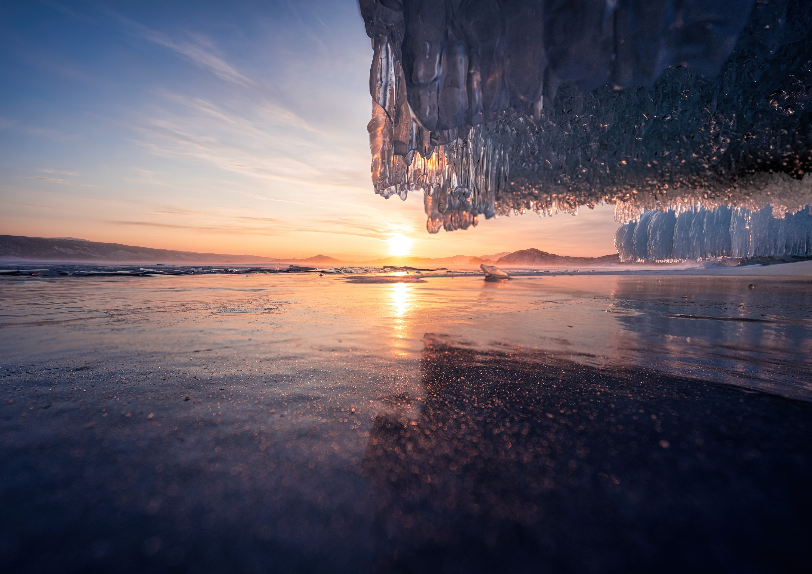
СОБЫТИЙНЫЙ ТУРИЗМ
1
НОВЫЕ ТОЧКИ ПРИТЯЖЕНИЯ, ПРИВЛЕЧЕНИЕ В МЕЖСЕЗОНЬЕ
СОЗДАНИЕ КАЧЕСТВЕННОГО СОБЫТИЙНОГО КАЛЕНДАРЯ
2
ПОДДЕРЖКА ТЕКУЩИХ ПРОЕКТОВ
ПРОДВИЖЕНИЕ И СОФИНАНСИРОВАНИЕ
3
РАЗРАБОТКА КОНЦЕПЦИИ РАЗВИТИЯ СОБЫТИЙНОГО ТУРИЗМА
СИСТЕМНОЕ ПЛАНИРОВАНИЕ, МАРКЕТИНГ, ПОЗИЦИОНИРОВАНИЕ
#OlkhonIcePark
#Зимний_сезон_Байкальск

Slide 17
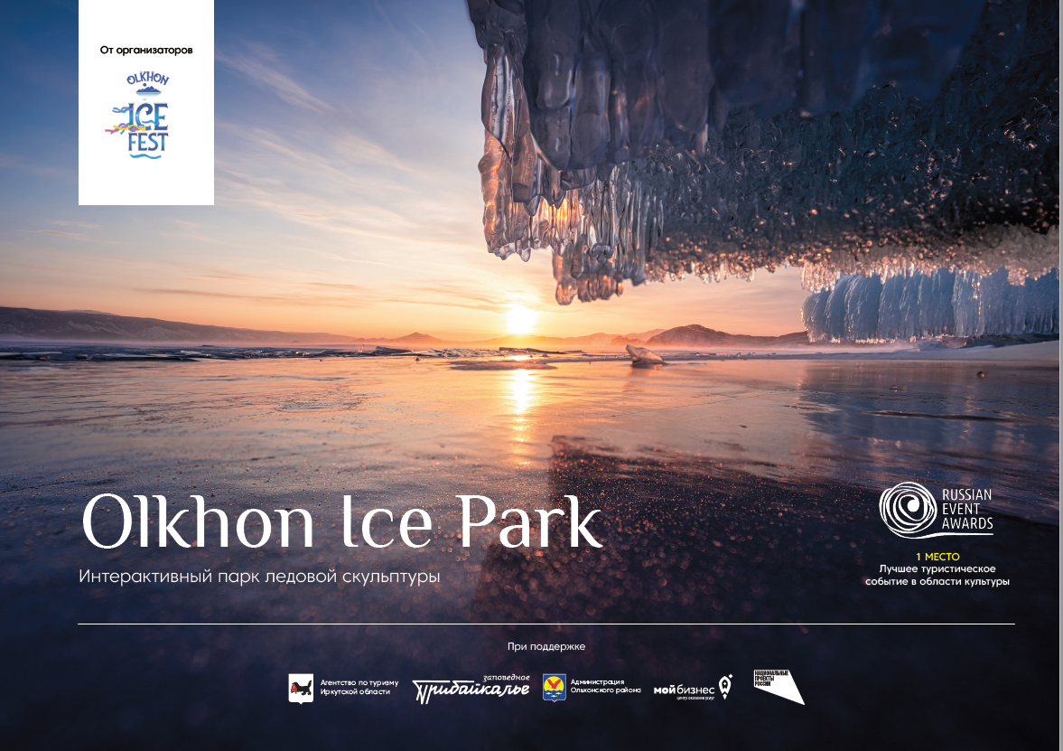
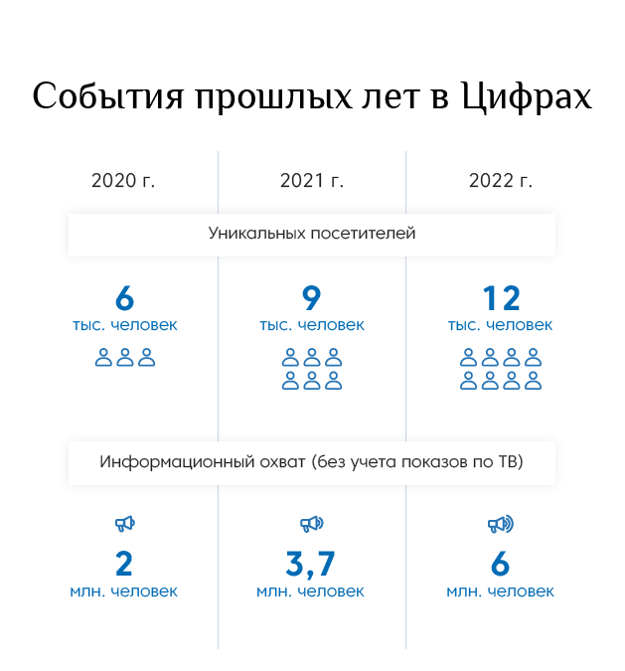
40+
тыс. человек в 2023

Slide 18
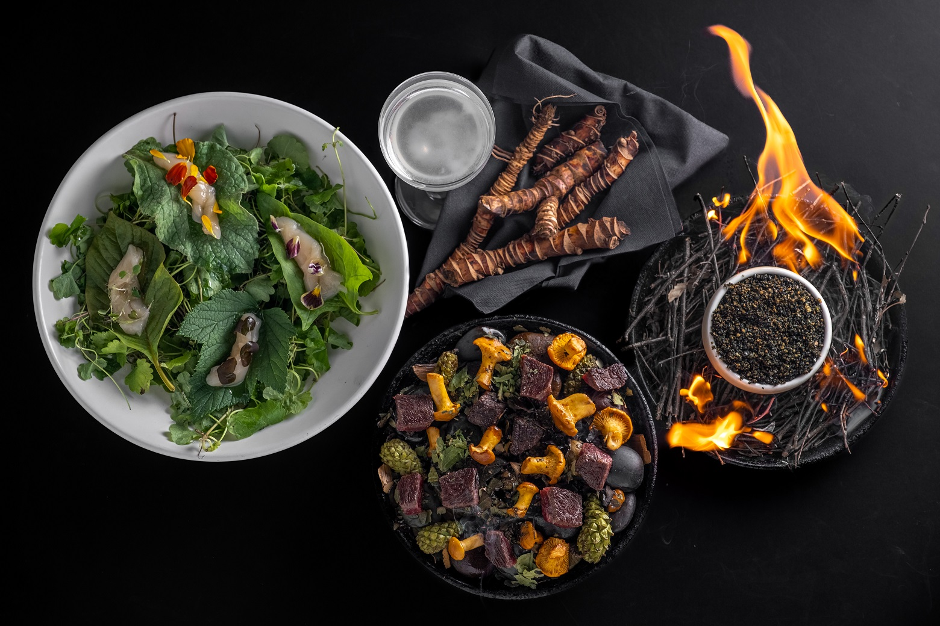
ГАСТРОНОМИЧЕСКИЙ ТУРИЗМ
1
УСИЛЕНИЕ И ПРОДВИЖЕНИЕ БРЕНДА ЛОКАЛЬНОЙ ГАСТРОНОМИИ
… «БАЙКАЛЬСКАЯ КУХНЯ», «СИБИРСКАЯ КУХНЯ»…
2
ГАСТРОФЕСТИВАЛЬ
«ЕШЬ/ЛЮБИ/БАЙКАЛ»
ПОДДЕРЖКА ТЕКУЩИХ ИНИЦИАТИВ
3
ПЛАНИРОВАНИЕ, МАРКЕТИНГ, ПОЗИЦИОНИРОВАНИЕ
РАЗРАБОТКА КОНЦЕПЦИИ РАЗВИТИЯ ГАСТРОНОМИЧЕСКОГО ТУРИЗМА

Slide 19
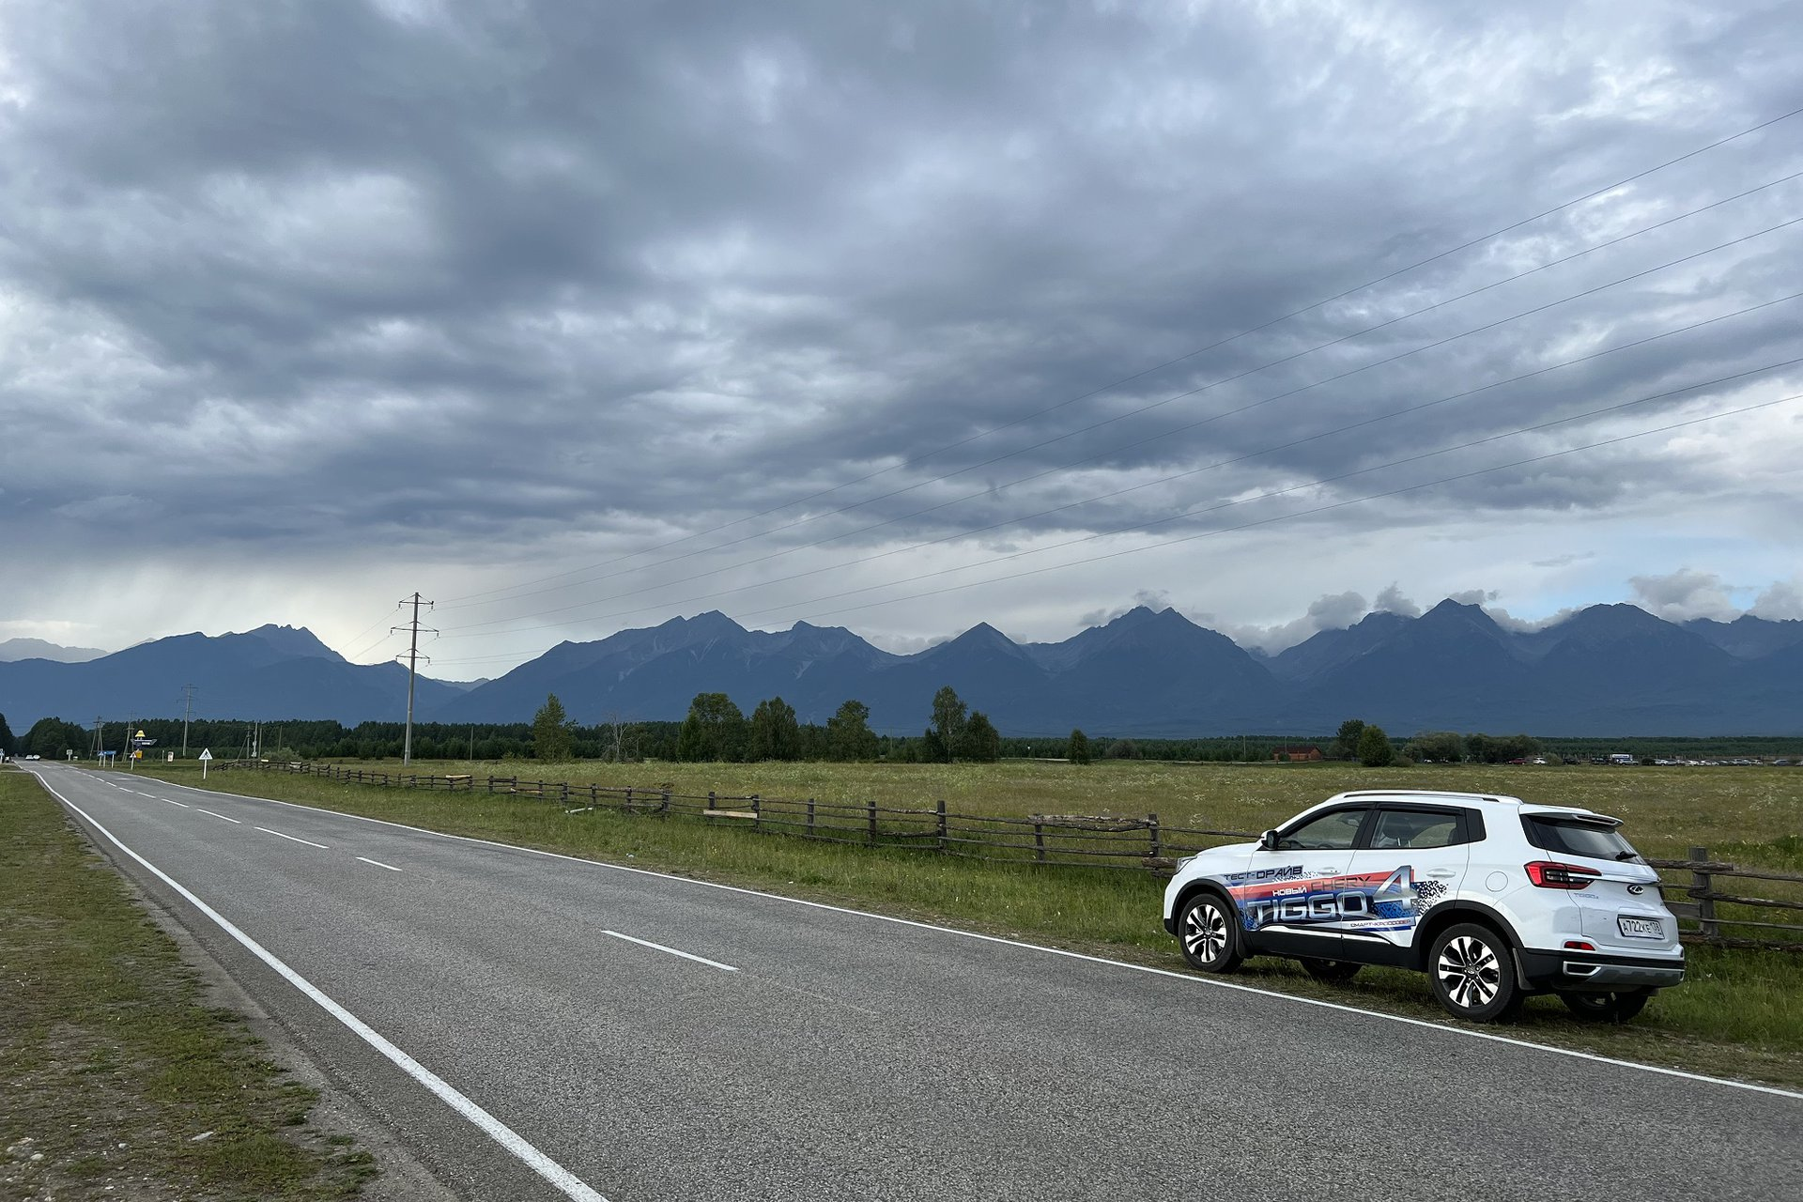

АВТОМОБИЛЬНЫЙ ТУРИЗМ
1
РАЗРАБОТКА/МОДИФИКАЦИЯ АВТОМОБИЛЬНЫХ МАРШРУТОВ
РАЗВИТИЕ ИНФРАСТРУКТУРЫ ПРИДОРОЖНОГО СЕРВИСА, ПРОДВИЖЕНИЕ ЛОКАЛЬНЫХ ПРОДУКТОВ
2
ТРАНСГРАНИЧНЫЕ МАРШРУТЫ
СОВМЕСТНЫЕ ПРОЕКТЫ С МОНГОЛИЕЙ И КИТАЕМ ДЛЯ ОБЕСПЕЧЕНИЯ ДОСТУПНОСТИ АВТОПУТЕШЕСТВИЙ

Slide 20
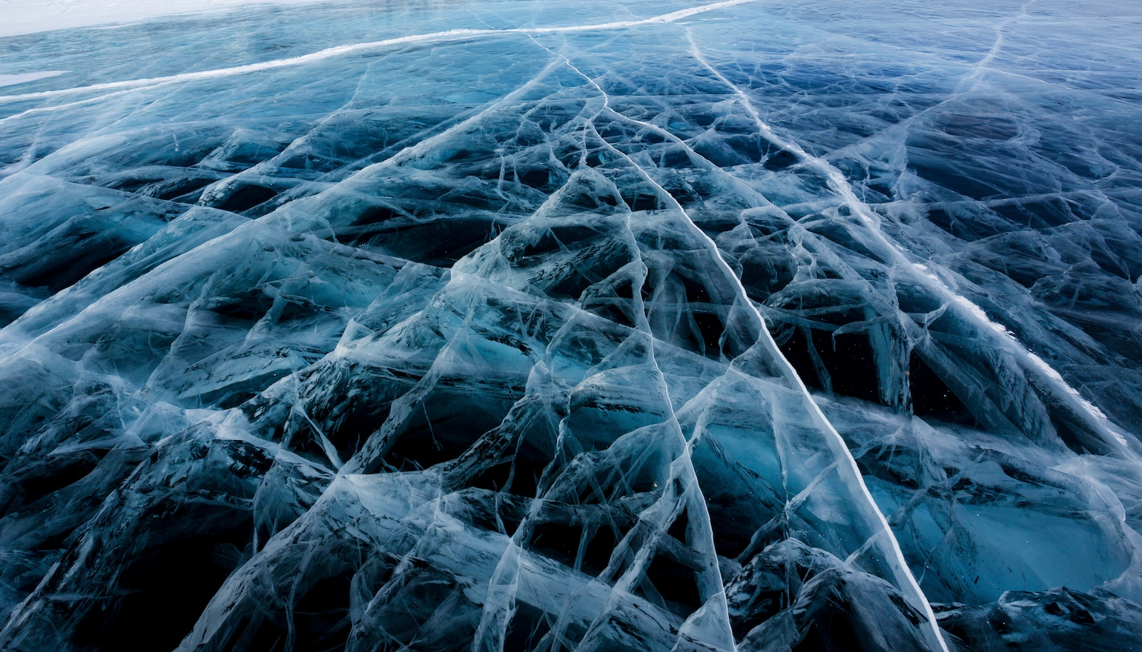
СПАСИБО ЗА ВНИМАНИЕ!
Евгения Найденова
Агентство по туризму Иркутской области

